Slide 1
Ecuaciones diferenciales por variables separables
En el contexto de la agroindustria, las ecuaciones diferenciales que pueden ser separadas en variables proporcionan una herramienta poderosa para modelar y analizar procesos que cambian continuamente con el tiempo, como el crecimiento de cultivos, la propagación de enfermedades, o la dinámica de poblaciones de plagas.

Slide 2
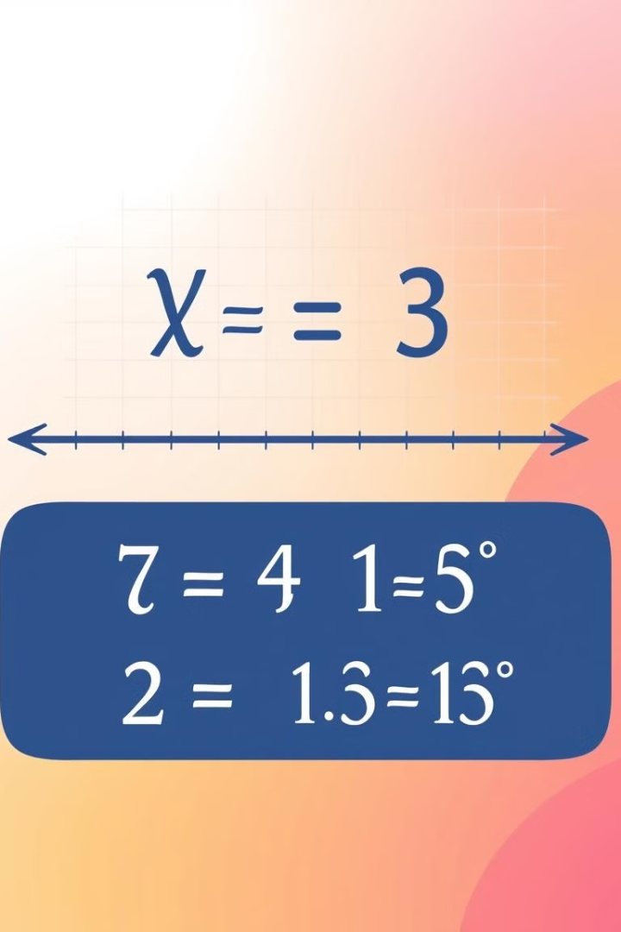
Ecuaciones diferenciales de variables separables
Una ecuación diferencial ordinaria de primer orden y de primer grado
$$M\left(x\right)dx+N\left(y\right)dy=0$$
1
Definición
2
Método de resolución
Al dividir entre la función $h(y)$, una ecuación separable se puede expresar como:
$$\frac{dy}{h\left(y\right) dx}=g\left(x\right)$$
Si se multiplica $dx$ entre la función se tiene $\frac{dy}{h\left(y\right) }=g\left(x\right) dx$

Slide 3
Método de resolución de ecuaciones lineales
Paso 1
Paso 2
Paso 3
Aislar las variables x e y en lados opuestos de la ecuación.
Integrar ambos lados de la ecuación con respecto a las variables correspondientes.
Aplicar las condiciones iniciales para determinar la constante de integración.

Slide 4
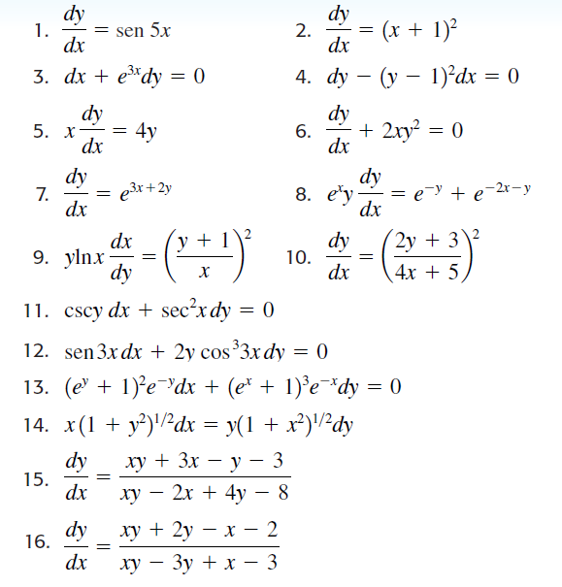
Ejercicios de Variables Separables

Slide 5
Ejercicios aplicados a la Agroindustria
1. En un proceso de fermentación para producir yogurt, la tasa de crecimiento de bacterias es proporcional a la cantidad actual de bacterias.
$$\frac{dN}{dt}=kN , N\left(0\right)=1000$$
Si después de 4 horas hay 2500 bacterias, ¿cuál es la constante$k$? ¿Cuál será la población bacteriana a las 6 horas?
2. La población bacteriana en una muestra de queso crece proporcionalmente a su tamaño actual:
$$\frac{dN}{dt}=0.4N , N\left(0\right)=1500$$ Encuentra la población a las 3 horas y el tiempo necesario para que la población alcance 6000 bacterias.
3. Durante el secado, la humedad $H(t)$de un lote de granos disminuye a razón proporcional a la humedad restante:
$$\frac{dN}{dt}=−kH , H\left(0\right)=25\%$$
Determina el valor de H(t) y cuánto tiempo toma para llegar a un 10% de humedad si k=0.12.

